Slide 1

Python desde cero:
Condicionales y ciclos

Slide 2
pyladiesmed
http://bit.ly/githubpyladiesco

Slide 3


Slide 4
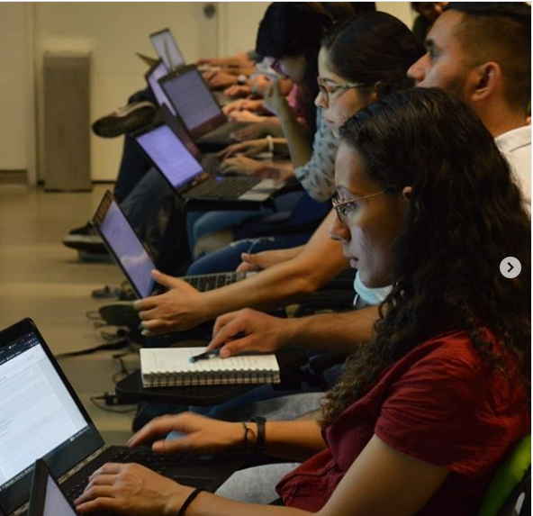
¿Qué vamos a aprender en la sesión?
One way decisions
Two way decisions
Multi way decisions
For
While
Pychallenge

Slide 5




Un programa para decidir qué plan elijo según la estación
ONE WAY
TWO WAY
MULTI WAY
Si estamos en verano entonces voy a la playa
Si estamos en verano entonces voy a la playa
Si estamos en verano entonces voy a la playa
de lo contrario si estamos en invierno me voy a esquiar
de lo contrario me quedo en la casa
de lo contario me quedo en casa

Slide 6
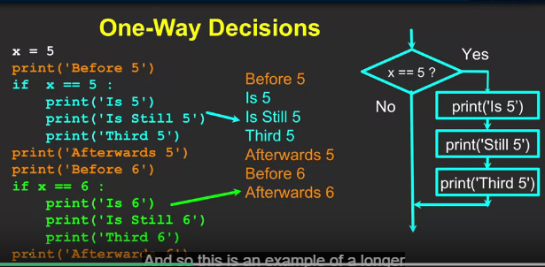
ONE WAY DECISIONS

Slide 7
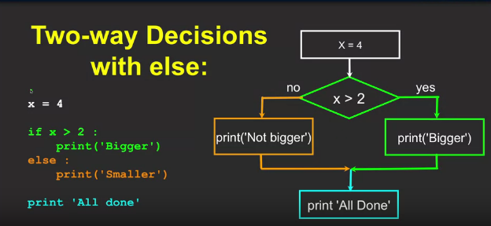

Slide 8
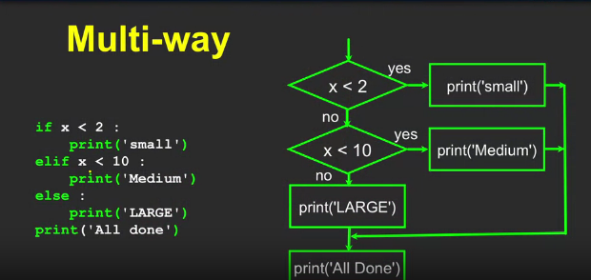

Slide 9
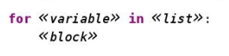
velocities = [0.0, 9.81, 19.62, 29.43]
se le asigna a la variable el 1er item de la lista y se ejecuta la acción en el cuerpo del ciclo
se le asigna a la variable el 2do item de la lista y se ejecuta la acción en el cuerpo del ciclo
se le asigna a la variable el último item de la lista y se ejecuta la acción en el cuerpo del ciclo
for velocity in velocities:
print ('metric', velocity, 'm/sec')

Slide 10
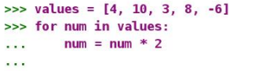
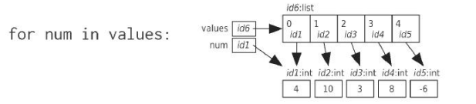

Slide 11
Iteración loop externo | ¿Qué animal? | Iteración loop interno | ¿Qué adj? | ¿Qué se imprime?
1 | kitty | 1 | soft | soft kitty
 |  | 2 | warm | warm kitty
 |  |  |  | little ball of fur
2 | puppy | 1 | soft | soft puppy
 |  | 2 | warm | warm puppy
 |  |  |  | little ball of fur
3 | rat | 1 | soft | soft rat
 |  | 2 | warm | warm rat
 |  |  |  | little ball of fur

Slide 12
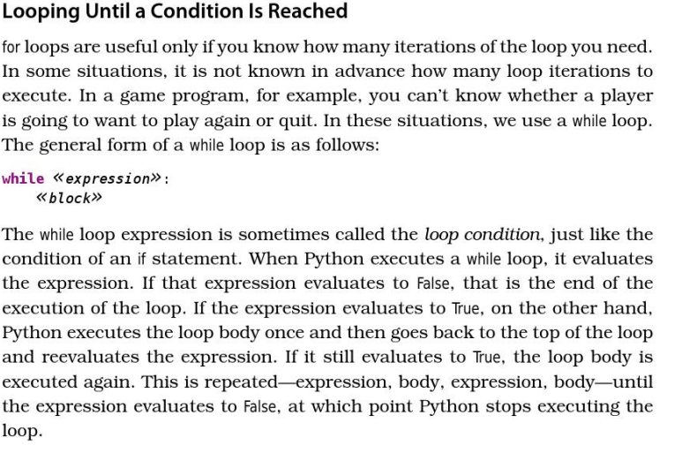
Si al evaluar la expresión esta es verdadera, se ejecuta la acción en el cuerpo del ciclo
Si al evaluar la expresión esta es falsa, finaliza la ejecución
Se reevalúa la expresión, si continúa siendo verdadero, se ejecuta la acción en el cuerpo del ciclo

Slide 14
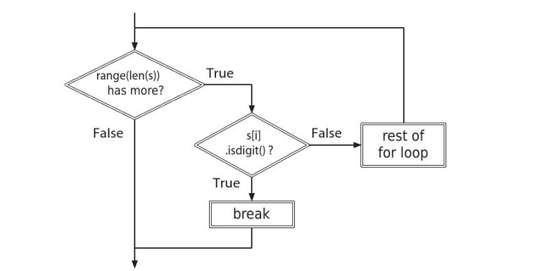
BREAK

Slide 15
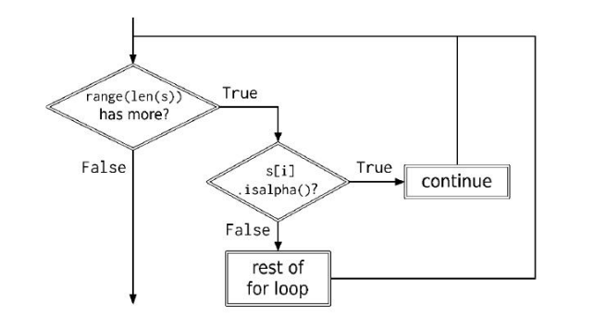
CONTINUE

